Slide 1


Programação Teoria de Compiladores
Professor MSc. Heleno Cardoso

Slide 2
Aula 03 Linguagens de Programação
Professor MSc. Heleno Cardoso

Slide 3
Linguagens de Programação
Evolução
Primeira geração - linguagem de máquina.
Segunda geração - linguagens de montagem (assembly)
Terceira geração - Linguagens procedurais.
Quarta geração - Linguagens aplicativas.
Quinta geração – Linguagens voltadas para IA, Prolog, etc
https://www.youtube.com/watch?v=Y3FwyxQT4ao

Slide 4
Linguagens de Programação
A primeira linguagem de programação de alto-nível foi a Plankalkül, criada por Konrad Zuse entre 1942 e 1945.
Já a primeira linguagem comercializada foi a FORTRAN, que foi desenvolvida em 1954 e disponibilizada em 1954, por um time da IBM.

Slide 5
Linguagens de Programação
https://www.tiobe.com/tiobe-index/

Slide 6
Linguagens de Programação
Padrões Internacionais
IEC 61131-3 é o primeiro esforço real para a padronização das linguagens de programação para a automação industrial.
Segundo a norma ISO/IEC 9126 define qualidade de software como: A totalidade de características de um produto de software que lhe confere a capacidade de satisfazer necessidades explícitas e implícitas.

Slide 7
Linguagens de Programação
Tradutores
Os programas que fazem a tradução são chamados de TRADUTORES.
Os programas ou hardware que executa a interpretação são chamados de INTERPRETADORES.

Slide 8
Linguagens de Programação
Tipos de Tradutores
Compiladores e interpretadores são formas de tradução de um código geralmente de alto nível para um código que o computador (a máquina) interprete.
Este tradutor tem a função de traduzir uma linguagem abstrata para uma linguagem binária.

Slide 9
Linguagens de Programação
Tipos de Tradutores
Interpretadores: Executa cada instrução, passo a passo, e.g.:, Perl, PHP, Python, MatLAB, ECMAScript, etc
Compiladores: processo de "tradução" do programa escrito em uma linguagem de programação para um formato no qual o computador entenda, eg.:, Java, C#, Delphi, etc

Slide 10
Linguagens de Programação
Tipos de Tradutores
http://www.inf.ufsc.br/~j.barreto/cca/arquitet/arq4.htm

Slide 11
Linguagens de Programação
Estrutura de um compilador
Fase de análise: A análise é constituída geralmente de três fases que são, análise léxica, análise sintática e análise semântica.
Fase de síntese: A síntese é composta por módulos de geração e otimização de código.
https://bityli.com/MsqHEeU

Slide 12
Linguagens de Programação
Tabela de símbolos
Um caractere é um símbolo tipográfico usado para escrever texto em alguma língua: ASCII, Unicode, UTF-8, UTF-16
Tabela Verdade
Operadores de Atribuição
Operadores Aritméticos
Operadores Relacionais
Operadores Lógicos
Operadores Identidade
Operadores Associação

Slide 13
Linguagens de Programação
Atendimento de Erros
Bloco
try ... except .. finally
throw

Slide 14
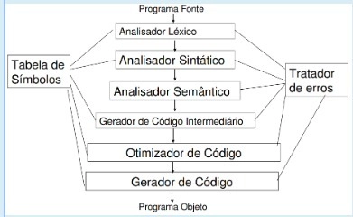
Linguagens de Programação - Modelo

Slide 15
Linguagens de Programação
Ferramentas para Construção de Compiladores
Gerador de Parser
Produz analisadores de sintaxe (parsers) a partir da entrada que se baseia em uma descrição gramatical da linguagem de programação ou em uma gramática livre de contexto.

Slide 16
Linguagens de Programação
Ferramentas para Construção de Compiladores
Scanner Generator
Gera analisadores lexicais a partir da entrada que consiste na descrição de expressões regulares com base em tokens de uma linguagem.
https://acervolima.com/ferramentas-de-construcao-de-compiladores/

Slide 17
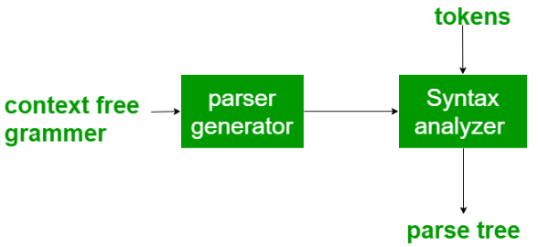
Linguagens de Programação
Ferramentas para Construção de Compiladores
Mecanismos de tradução direcionada por sintaxe
Geradores de código automáticos
Mecanismos de análise de fluxo de dados
Kits de ferramentas de construção do compilador

Slide 18
Linguagens de Programação
- Vídeo
https://www.targethd.net/a-evolucao-das-linguagens-de-programacao-entre-1965-e-2019/
- Alan Turing – Pai da Computação (Software)
https://www.youtube.com/watch?v=5jAq6yU8bxg
- John Von Neumann – Arquitetura de Computador (Hardware)

Slide 19
Leitura Específica
[1] SEBESTA, Robert W. Conceitos de Linguagens de Programação-11. Bookman Editora, 2018.
Disponível em: https://bityli.com/ngwgPlL
[1] BARANAUSKAS, Maria Cecília Calani. Procedimento, função, objeto ou lógica? Linguagens de programação vistas pelos seus paradigmas. Computadores e Conhecimento: Repensando a Educação. Campinas, SP, Gráfica Central da Unicamp, 1993.
Disponível em:
chrome-extension://efaidnbmnnnibpcajpcglclefindmkaj/http://200.17.137.109:8081/novobsi/Members/josino/paradigmas-de-programacao/2012.1/(Leitura_e_Resenha)_ArtigoDiscussaoParadigmas.pdf

Slide 20
Aprenda+
[1] Evolução das Linguagens de Programação
Disponível em: https://acervolima.com/a-evolucao-das-linguagens-de-programacao/

Slide 21
Dinâmica/Atividades
Pesquisar e fazer uma resenha sobre a temática.
Elaborar duas perguntas para debate;

Slide 22
Referências Bibliográficas
[1] GUDWIN, Ricardo R. Linguagens de programação. Campinas: DCA/FEEC/UNICAMP, p. 24, 1997.
[2] DA SILVA, ADEILDO TELLES. INTRODUÇÃO A COMPILADORES.

Slide 23
Programação Teoria de Compiladores
Professor M.Sc. Heleno Cardoso

